Slide 1
Visualização de Dados
Multiple Views

Slide 2
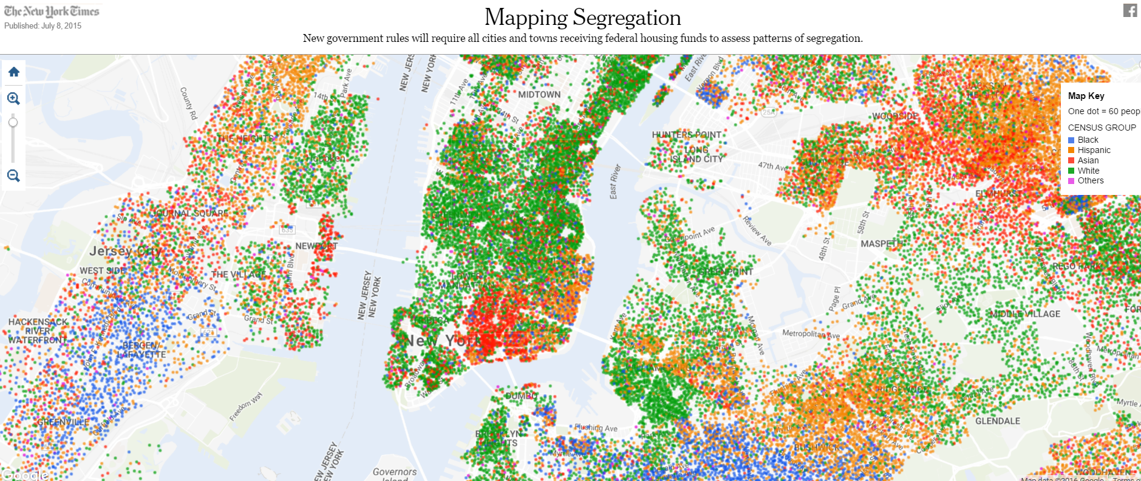
Motivação
O grande poder da visualização interativa de dados é poder ver/interagir com dados a partir de múltiplas perspectivas
Vimos que interações de navegação ajudam a ver detalhes dos dados

Slide 3
Motivação
Visualizações como o mapa abaixo são naturalmente limitadas
A fim de suportar explorações mais complexas usamos a ideia de “vistas múltiplas”
A ideia de particionar o display em um conjunto de vistas ou camadas visuais
Iremos discutir como isso pode ser feito

Slide 4
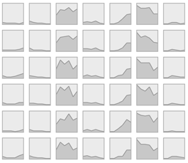
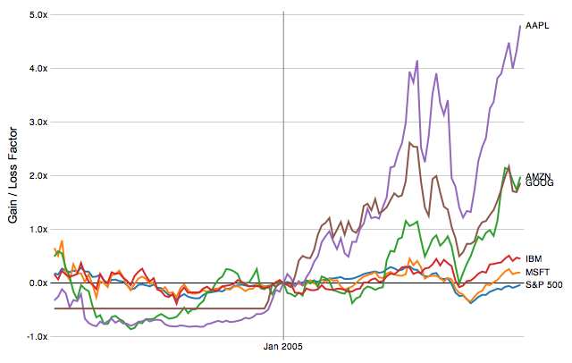
Vistas Múltiplas
Duas estratégias gerais
Justaposição Superposição

Slide 5
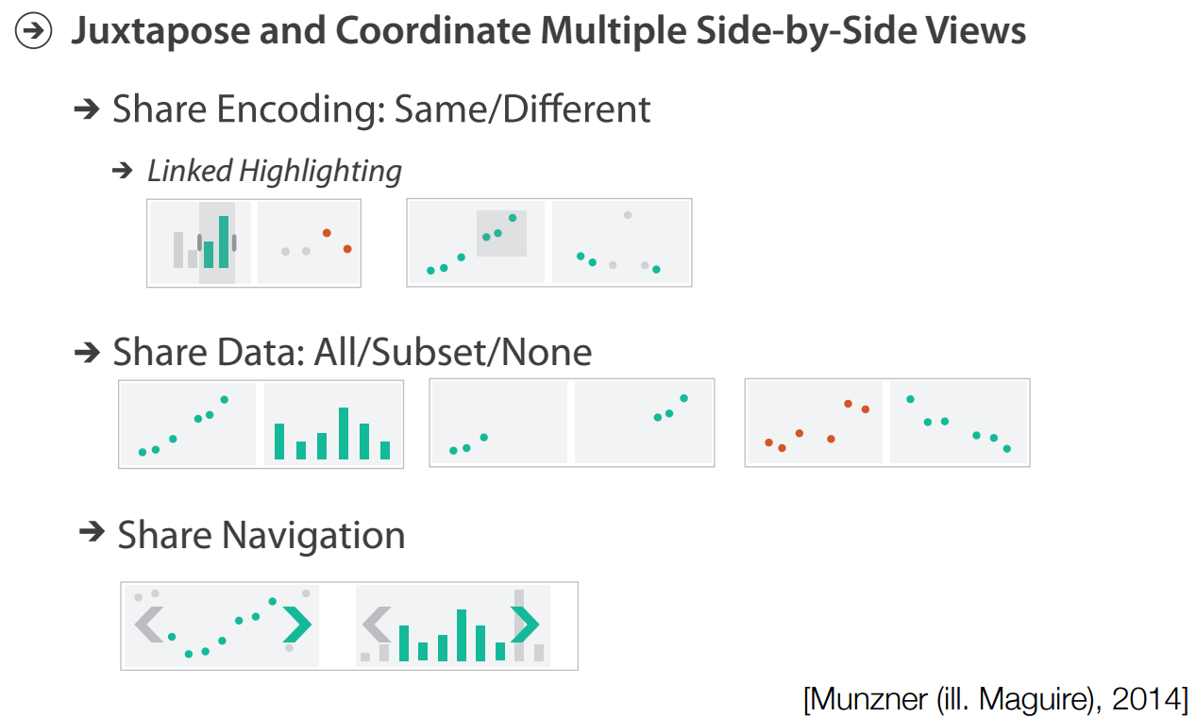
Justaposição

Slide 6
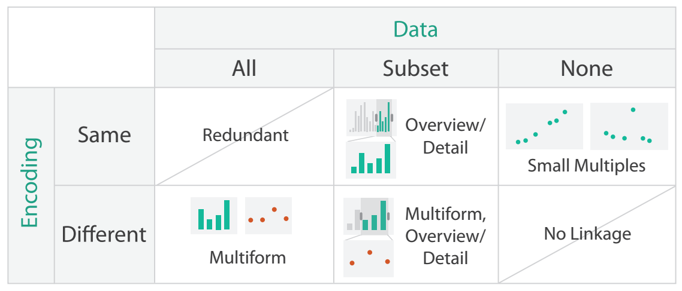
Justaposição

Slide 7
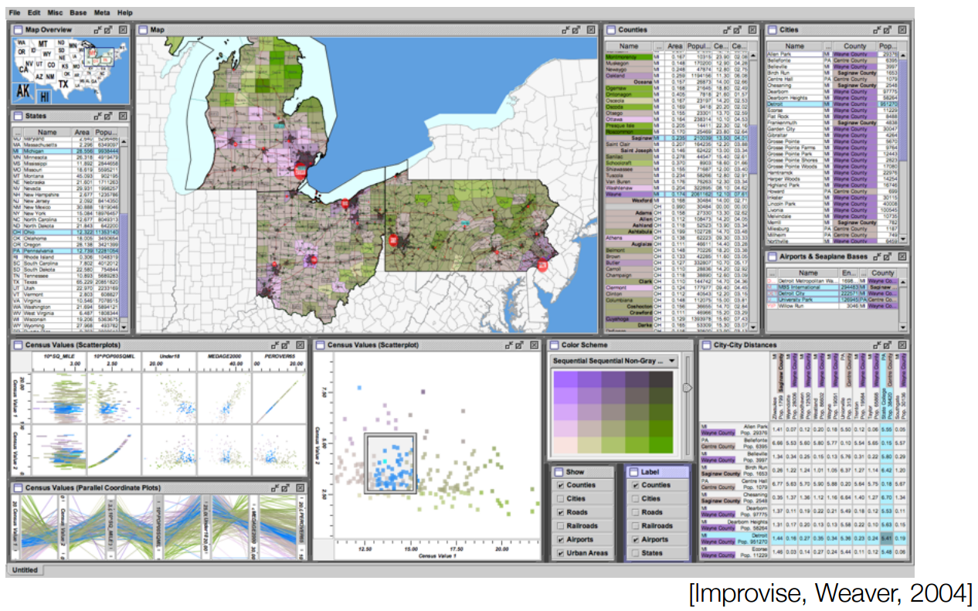
Justaposição

Slide 8
Justaposição

Slide 9
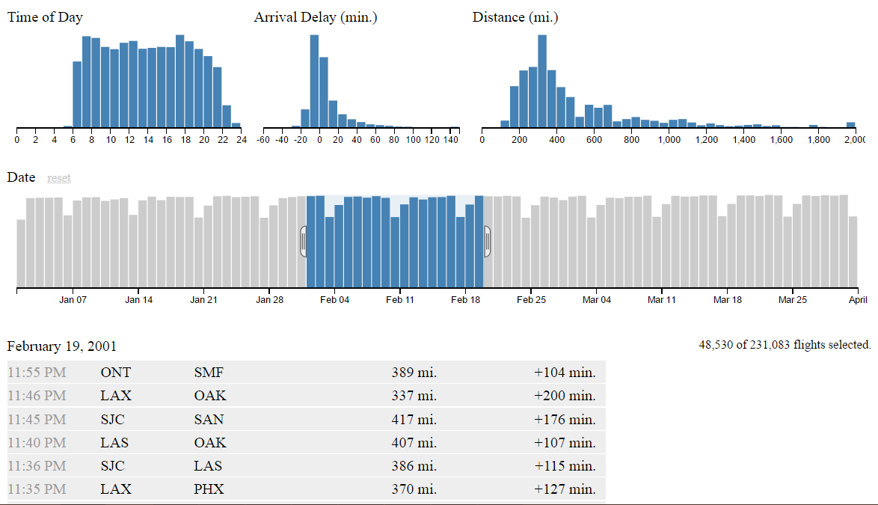
Justaposição

Slide 10
Justaposição

Slide 11
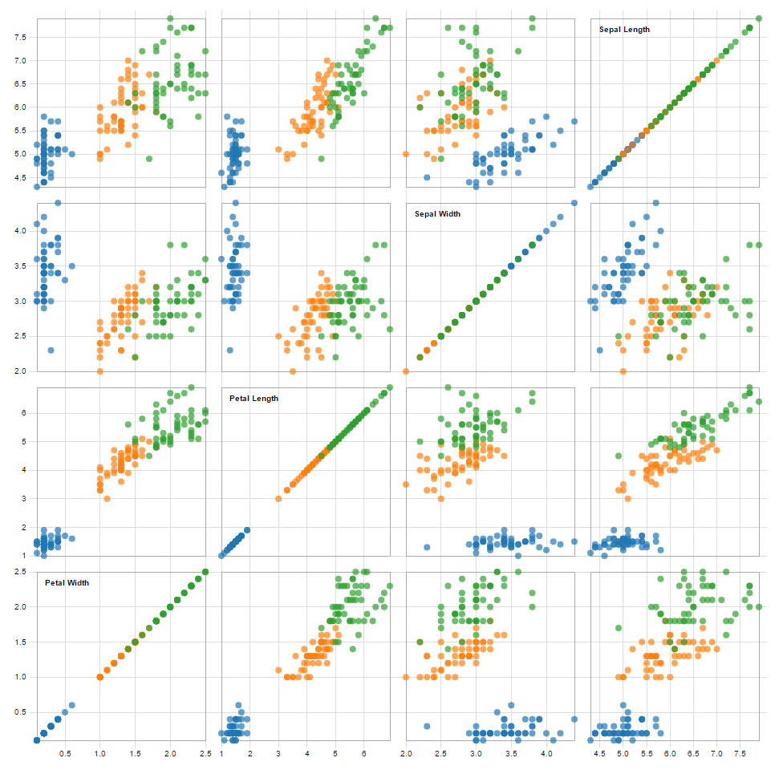
Justaposição

Slide 12
Interações em Justaposição
Linked highlighting (e.g., scatterplot matrix)
Coordinated Navigation (e.g., birdvis)

Slide 13
Superposição
Formada através da superposição de camadas visuais
Uma camda é uma conjunto de objetos visuais
Objetos em cada camada devem ser distinguiveis dos objetos em outras camadas
Escolhas de design
Quantas camadas?
Como distinguir as camadas?
Camadas são estáticas ou dinâmicas?

Slide 14
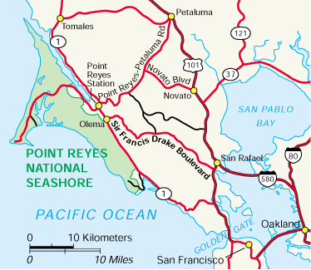
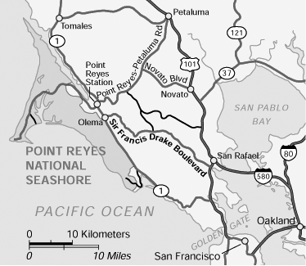
Superposição - Camadas

Slide 15
Superposição - Camadas

Slide 16
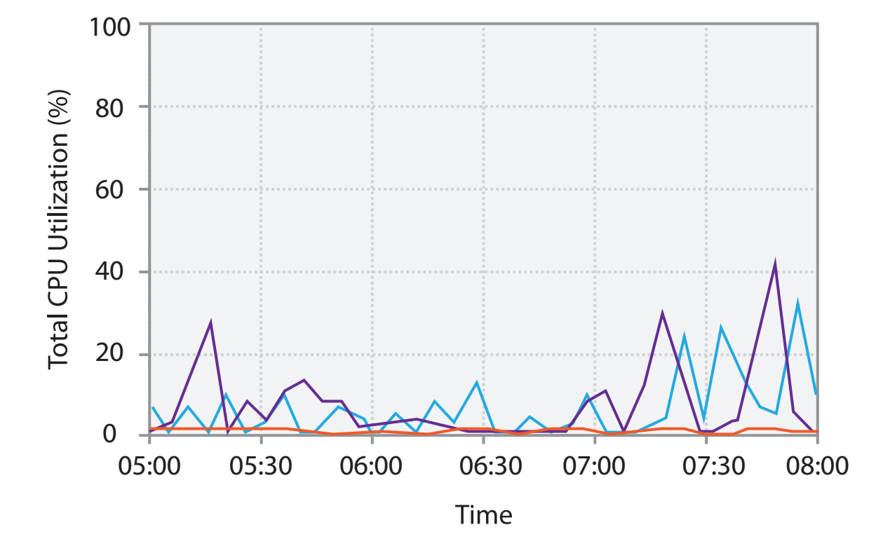
Superposição - Camadas

Slide 17
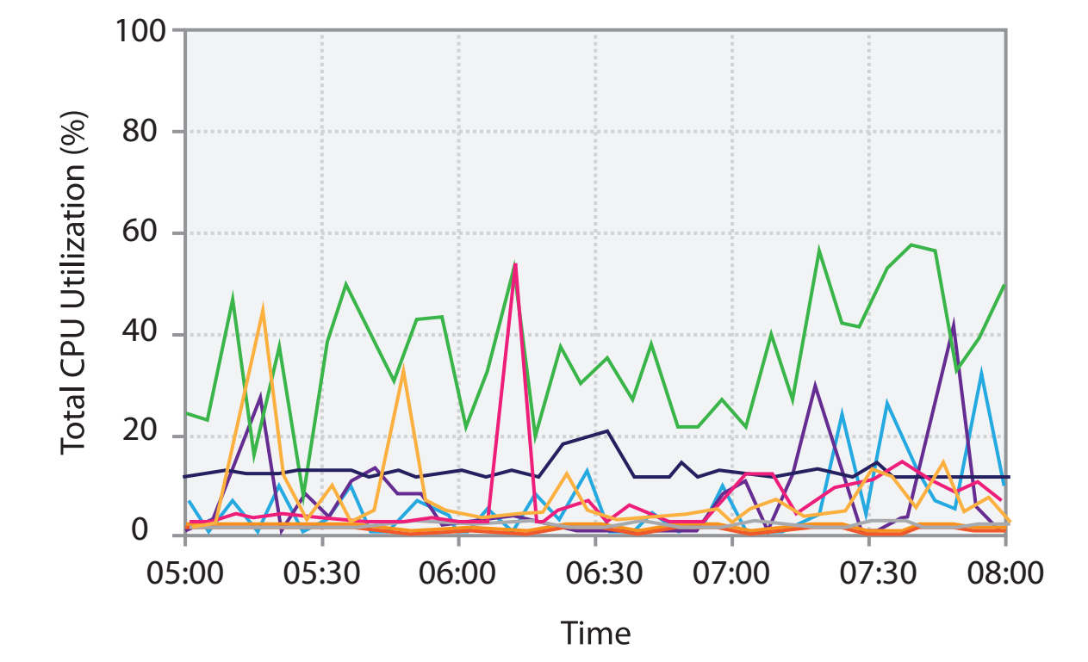
Superposição - Camadas

Slide 18
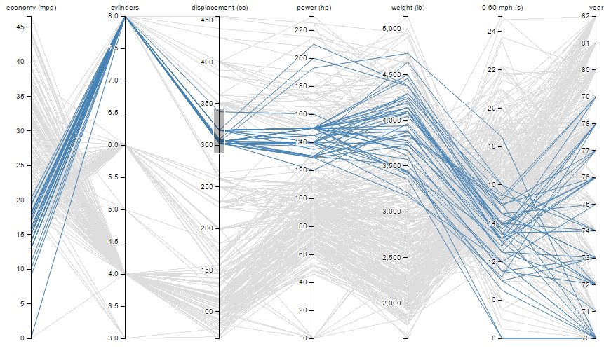
Superposição – Camadas Dinâmicas

